Slide 2
TRABAJO en EQUIPO: Clave en las Emergencias
Ps STELLA CÍSTOLA

Slide 3
Miedo de lo que hay en nuestro interior,
miedo de lo que hay en el interior de los demás,
miedo de lo que hay fuera.
Nos asustan los cambios.
Nos asusta quedarnos igual.
Nos aterroriza cualquier cosa fuera de lo corriente,
o un cambio en la rutina…
John Katzenbach
Texto simulado para agregar
COMO CRECER?
Stella Cístola

Slide 4
Equilibrio
Paridad
EQUIPO
Stella Cístola

Slide 5
El avance conceptual es asumir que las relaciones asimétricas de poder existen y representan uno de los factores más relevantes para entender la gravedad y dimensión de la violencia hacia la mujer.
COMO ACCIONAR?
- el libre acceso a la información,
- la participación inclusiva,
- la responsabilidad y
- el desarrollo de capacidades

Slide 6
EMPODERAMIENTO
“Es el proceso de cambio en el que las mujeres aumentan su acceso al poder y como consecuencia se transforman las relaciones desiguales de poder entre los géneros”.
IV Conferencia de Acción de Beijing se consolida la idea de trabajar por el empoderamiento de las mujeres como algo necesario para lograr la igualdad
El concepto de empoderamiento se relaciona con el poder entendido, no como dominación sobre los demás, sino como:
capacidad de las mujeres de aumentar su auto-confianza e influir en los cambios.

Slide 7
RECORREREMOS
PSICOPREVENCION
IMPLICANCIAS PSICOLOGICAS DE LAS EMERGENCIAS
VULNERABILIDAD RECURSOS HUMANOS: Relaciones interpersonales. Equipos de Trabajo TAREA CRITICA
Stella Cístola

Slide 8
INSEGURIDADES
NUEVAS SITUACIONES
M I
ED OS
estrategias y modelos desconocidos
Individuales
Institucionales
Culturales
Sociales
nuevos aprendizajes y romper con hábitos muy arraigados y difíciles de transformar.
Stella Cístola

Slide 9
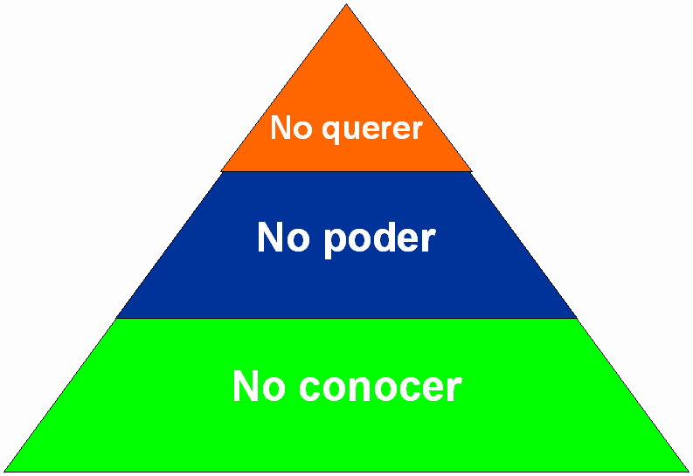

Slide 10
De cambios y resistencias
RESISTENCIA AL ORDEN ESTABLECIDO. Se defiende y se valida el orden constituido sin darle oportunidad a cambios que podrían mejorar el status quo.
RESISTENCIA A LO IGNORADO. Lo que no se conoce suele generar incertidumbre y la incertidumbre genera temor. Cuanto más imprevistas son las ideas nuevas y desconocidas , más resistencia y rechazo generan.

Slide 11
RESISTENCIA AL FUTURO. El futuro es también lo desconocido, por eso es vital comprender que es la llave para abandonar la angustia y generar la posibilidad de desafiar las viejas creencias.
RESISTENCIA Y TEMOR. El verdadero temor,
NO ES AL CAMBIO EN SÍ, SINO A SER CAMBIADO. Los más resistidos son los que no se explican y los que son impuestos, siendo de esta forma los más rechazados

Slide 12
RESISTENCIA POR IMPOSICIÓN. Cuando se imponen ideas o cambios que no se interpretan o entienden, estas imposiciones generan resistencia por el nivel de incertidumbre que generan.
RESISTENCIA A LO NUEVO. lo nuevo no cubre las expectativas, generan resistencias que no permiten evaluar de manera efectiva lo que se presenta.
RESISTENCIA AL CAMBIO. Las creencias suelen generar en las personas una zona de confort, de lo ya conocido, que las lleva a enfrentarse a lo nuevo

Slide 13
Zona de Confort
PREOCUPACION
ANSIEDAD
Zona de APRENDIZAJE
CAMBIOS
Stella Cístola
Notes:
Todos sabemos que el cambio genera ansiedad y preocupación ya que nos saca de la más que conocida zona de confort y eso es algo que nos provoca malestar aunque sean cambios en positivo

Slide 14
Zona de APRENDIZAJE
tiempo,
esfuerzo y
coraje
CRECIMIENTO y MEJORA CONTINUA
TRABAJO en EQUIPO
Stella Cístola

Slide 15
TRABAJO en EQUIPO
EMERGENCIAS
Confianza
Complementariedad
Compromiso
Comunicación
Coordinación
5 “C”

Slide 16
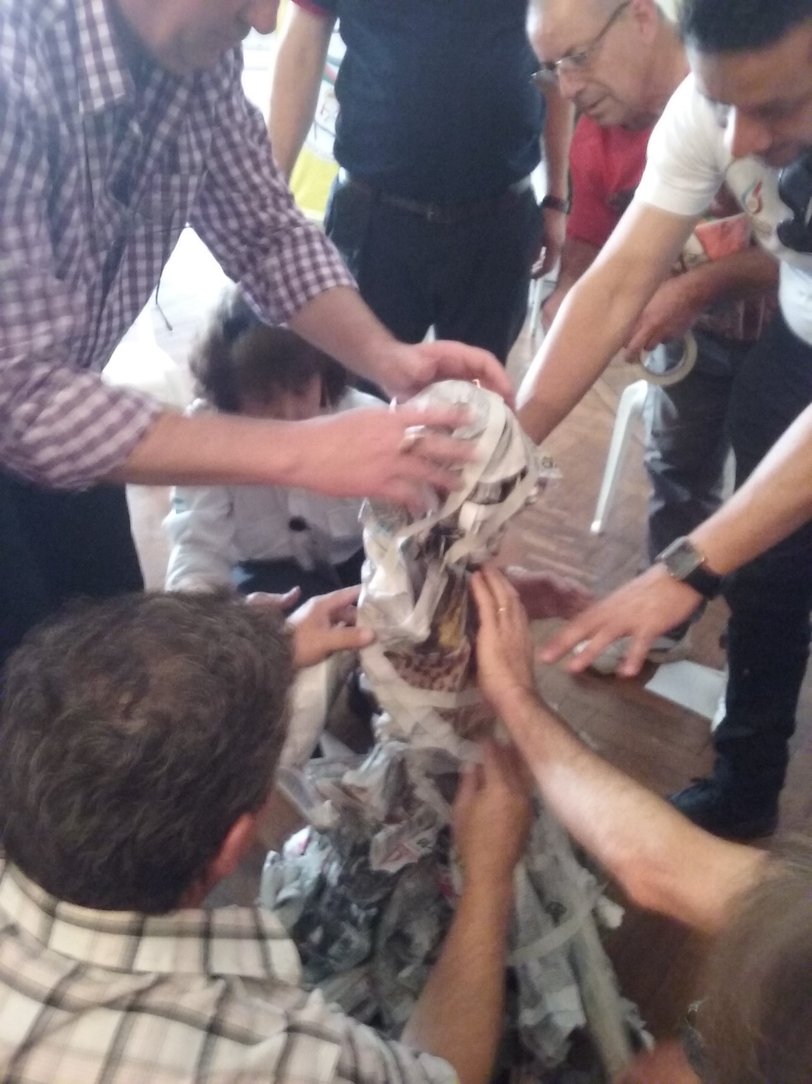
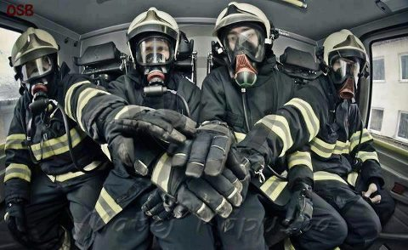
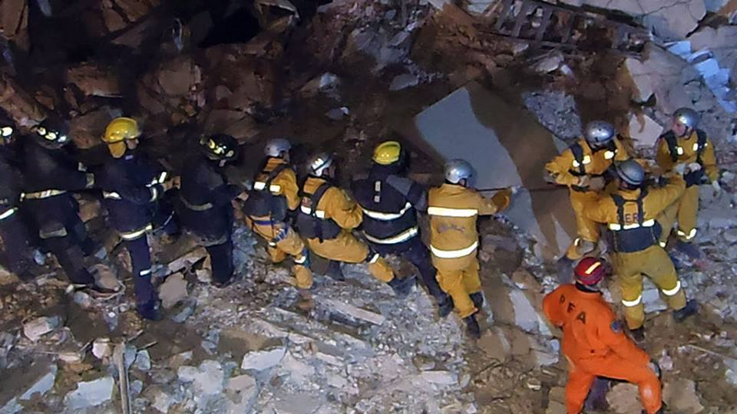
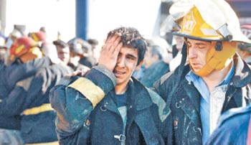
Texto simulado para agregar

Slide 17
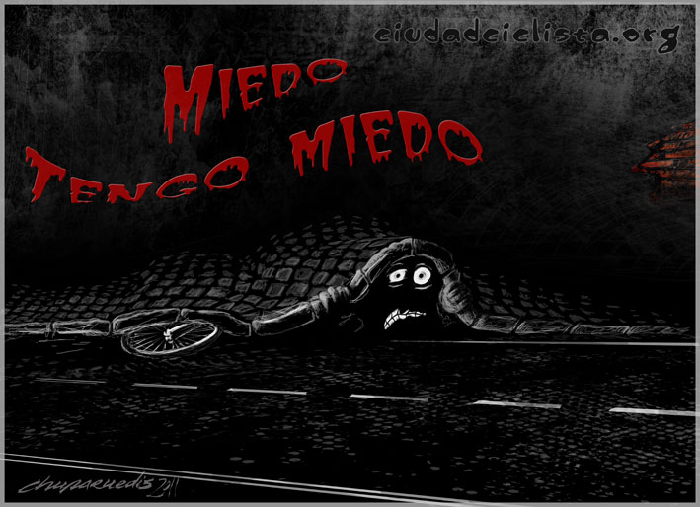
RECHAZO AL CAMBIO
Principal causa MIEDO
AMENAZA
Cualquier cambio,
incluso un cambio para mejorar, va acompañado de molestias e inconvenientes. Arnold Bennett

Slide 18
GESTIONAR
CAMBIO
AMENAZA
OPORTUNIDAD

Slide 19
Tomar una oportunidad significa estar dispuesto a entrar en ACCIÓN.
Estar dispuesto a entrar en acción significa estar dispuesto a asumir un RIESGO.
Estar dispuesto a asumir un riesgo significa estar dispuesto a adoptar un CAMBIO.
OPORTUNIDAD =
ACCION
RIESGO
CAMBIO
Stella Cístola
Notes:
Michael Levine

Slide 20
¿Cuándo se está verdaderamente integrado en un equipo? * Cuando se es capaz de sacrificar sus propias capacidades para que los demás exploten al máximo las suyas. En ese momento se funda el equipo, es equipo en el que cada uno se verá reflejado
El mejor equipo es aquel que está compuesto
por la mayor diversidad de mentalidades que
aportan la mayor cantidad de ideas
al proyecto en el que se esté trabajando
Stella Cístola

Slide 21
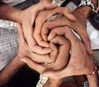
TRABAJO EN EQUIPO
COOPERACION
coordinada, armónica, enfocada F potencializándolas
E
F
E
C
T
I
V
I
D
A
D
EFICACIA
SINERGIA
EFICIENCIA

Slide 22
VULNERABILIDAD
CONOCIMIENTO
DOTACION
ORGANIZACION
EQU
IPO

Slide 23
PSICOPREVENCION - SEGURIDAD
Brindar aproximación a la Psicología de la Emergencia
Profundizar aspectos en liderazgo en la emergencia
Contribuir a la consolidación de los equipos de trabajo
Favorecer el fortalecimiento de la red psicoafectiva conformada por familiares y amigos
Stella Cístola

Slide 24
… Disfruta del pánico que te provoca tener la vida por delante. Vívela intensamente, sin mediocridad. Piensa que en ti está el futuro y encara la tarea con orgullo y sin miedo. Aprende de quienes puedan enseñarte. Las experiencias de quienes nos precedieron de nuestros “poetas muertos”, te ayudan a caminar por la VIDA
La sociedad de hoy somos nosotros: Los “poetas vivos”. NO PERMITAS QUE LA VIDA TE PASE A TI
SIN QUE LA VIVAS
GRACIAS por vuestra atención!!
stellacistola@hotmail.com

Slide 25
Cien veces,
todos los días,
me recuerdo a mí mismo,
que mi vida interior y exterior,
dependen de los trabajos de otros hombres y mujeres
vivos y muertos y
que debo esforzarme a fin de dar en la misma medida en que he recibido.
GRACIAS por vuestra atención!!
Ps STELLA CÍSTOLA

